Slide 1
Урок изобразительного искусства в 5 классе. Тема: «Древние образы, единство формы и декора в народных игрушках».
Учитель МБОУ «Илькинская СОШ» Федина Е.Г.
2013 – 2014 учебный год

Slide 2
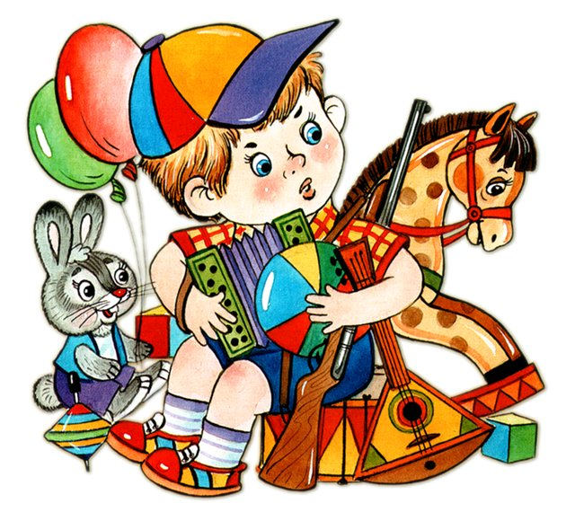
Много игрушек есть у ребят…

Slide 3
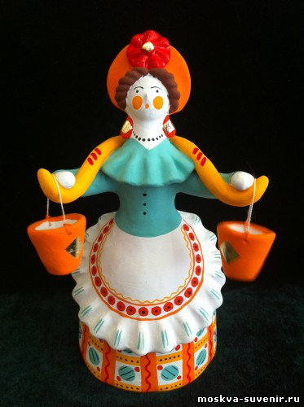
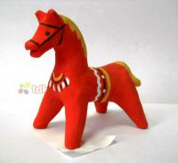
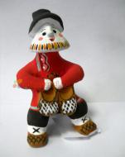
Тема урока:
«Древние образы, единство формы и декора в народных игрушках»

Slide 4
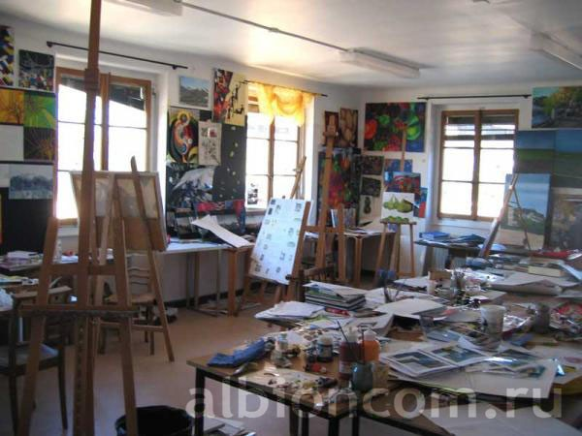
Художественная мастерская

Slide 5
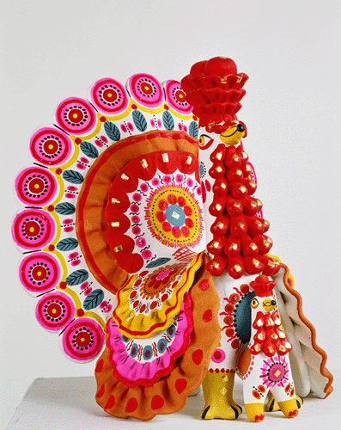
Дымковская игрушка
1. Пышные формы. 2. Яркие краски. 3. Узор: кружочки, прямые и волнистые полоски, клеточки, пятна, точки.

Slide 6
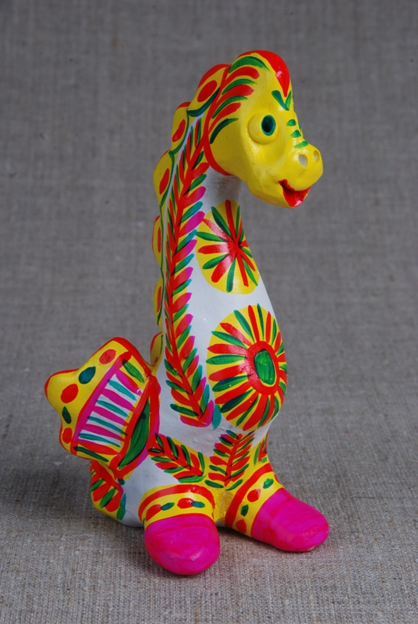
Филимоновская игрушка
1. Удлинённые формы. 2. Основные цвета: малиново-красный, жёлтый и изумрудно-зелёный. 3. Узор: полоски, ёлочки, точки.

Slide 7
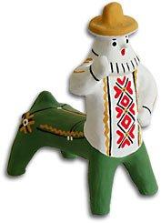
Каргопольские игрушки
1. Приземистые неуклюжие фигурки. 2. Разные краски. 3. Простой узор - символы солнца (круги и кресты), мотивы хлебных колосьев и веточек растений.

Slide 8
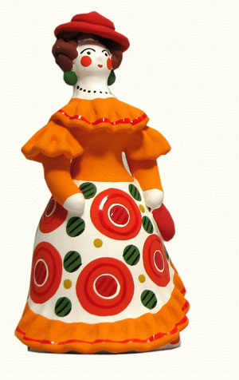
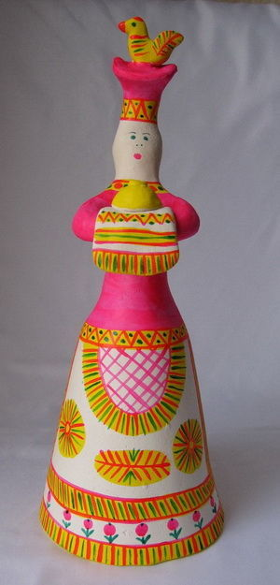
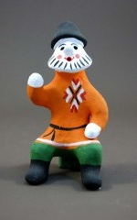
«Родина» игрушек
Дымковская – Кировская область
Каргопольская – Архангельская область
Филимоновская – Тульская область

Slide 9
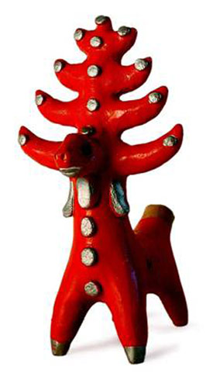
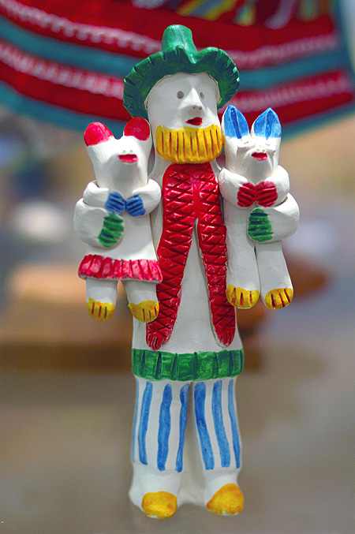
Абашевская – Пензенская область
Хлудневская – Калужская область

Slide 10
Физкультминутка
Что рисует мальчик странный На мольберте утром рано? Это - мама, это - папа и любимая собака. Это – солнце, вместе с нами,
Светит добрыми лучами...
Нарисую маме поле,
Где гуляют на просторе
И зайчонок, и бельчонок,
И весёлый лис-плутишка,
Всех лесных зверей братишка.
Встанет мама утром рано,
Перед ней - моя поляна...

Slide 11
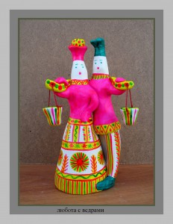
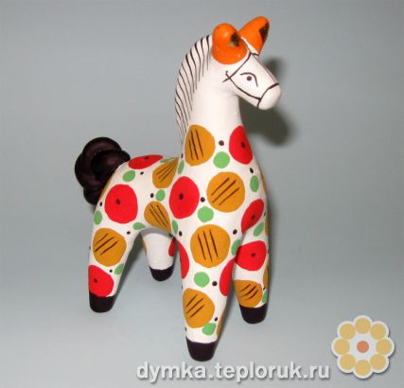
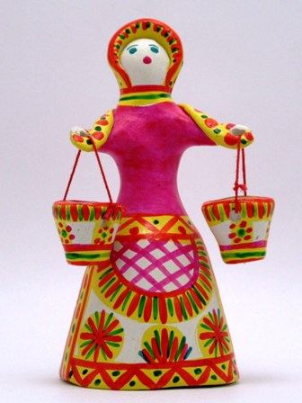
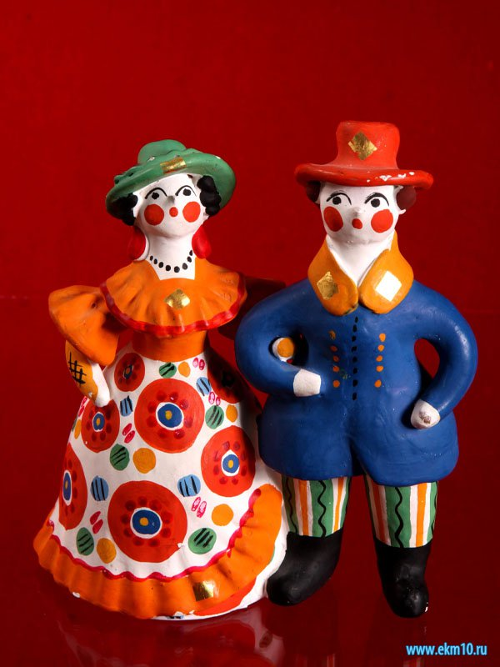
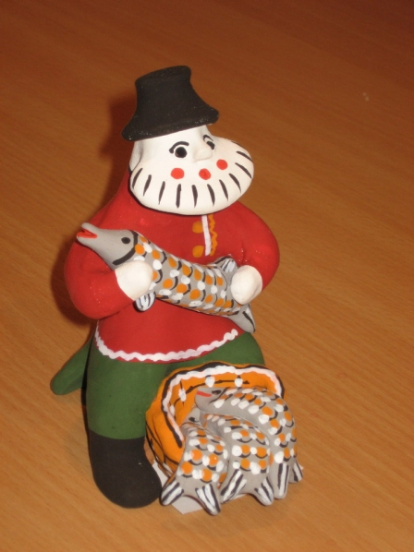
Чудо-игрушки

Slide 12
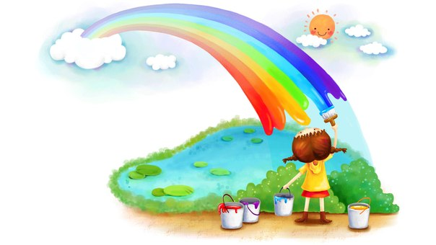
Творенья умельцев дороже Душе моей всяких иных
И чем-то особым и звонким похожи
На тех, кто задумывал их.
Б. Дубровин
Спасибо за урок!

